Slide 1
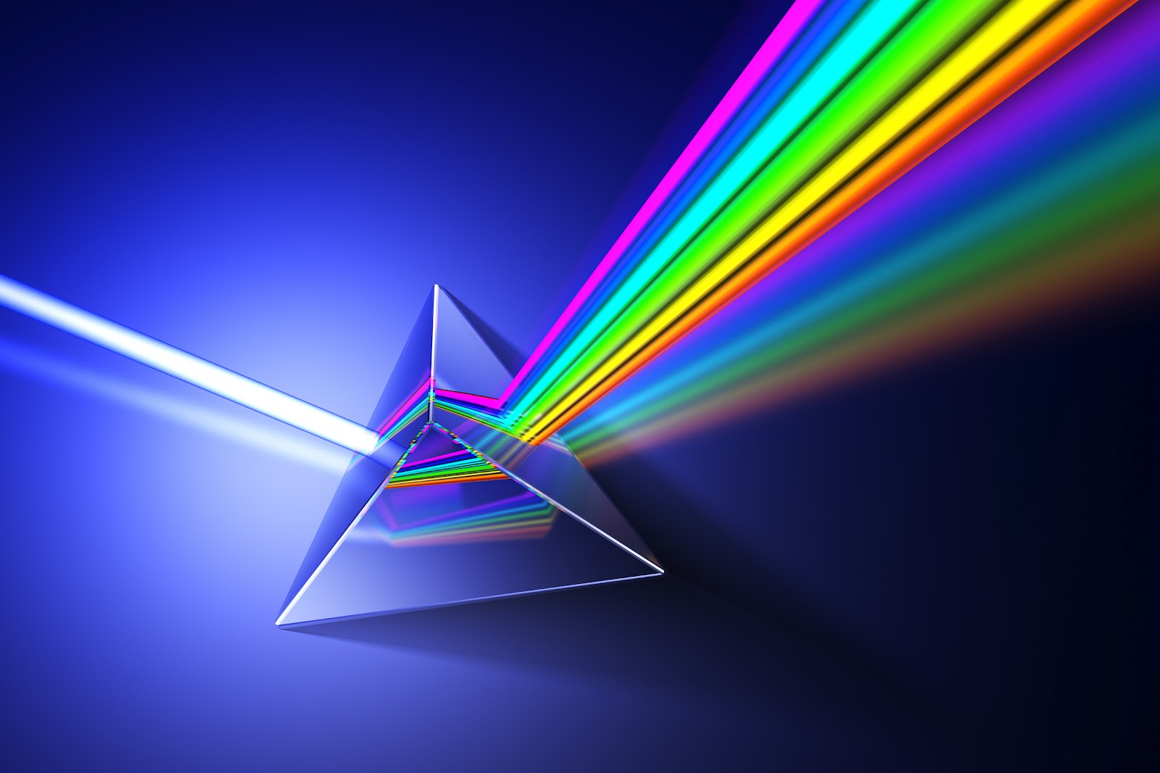
Види спектрів.
Спектральний аналіз
Виконала учениця 11-А класу ОЗОШ №80 Мельниченко Тетяна

Slide 2
В оптиці спе́ктром називається сукупність монохроматичних випромінювань, що належать до складу складного випромінювання.
Галузь фізики, яка вивчає оптичні спектри, називається спектроскопією. Прилади, якими вимірюються спектри, називаються спектрометрами.

Slide 3
Спектри бувають суцільні (безперервні), смугасті та лінійчасті.
.
Види спектрів випромінювання: а - суцільний (безперервний), б - смугастий, в - лінійчастий

Slide 4
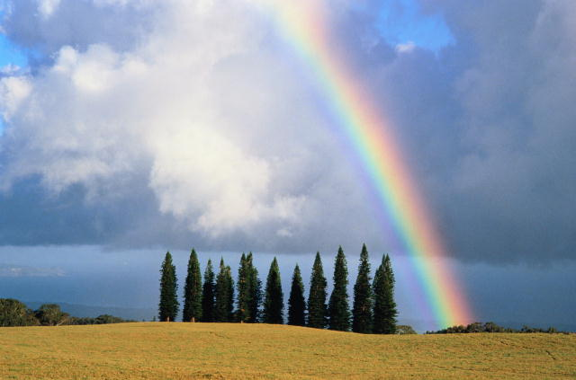
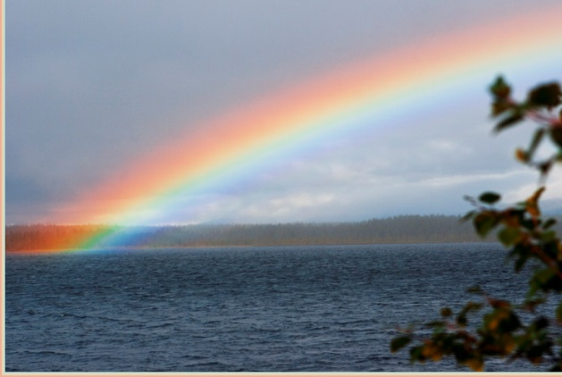
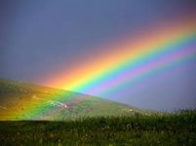
Суцільний спектр випромінювання складається з сукупності електромагнітних хвиль, довжини яких змінюються безперервно. Сонячний спектр або спектр дугового ліхтаря є безперервним. Це означає, що в спектрі представлені всі довжини хвиль. У спектрі немає розривів, і на екрані спектрографа можна бачити суцільну різнобарвну смугу.

Slide 5
Смугастий спектр складається з декількох смуг, в межах яких довжини хвиль змінюються безперервно, розділених інтервалами відсутності випромінювання.
Смугастий спектр складається з окремих смуг, розділених темними проміжками. З допомогою дуже хорошого спектрального апарата можна виявити, що кожна смуга являє собою сукупність великої кількості дуже тісно розташованих ліній. На відміну від лінійчатих спектрів смугасті спектри створюються не атомами, а молекулами, не пов'язаними або слабко пов'язаними один з одним. Для спостереження молекулярних спектрів так само, як і для спостереження лінійчатих спектрів, зазвичай використовують світіння пари в полум'я або світіння газового розряду.

Slide 6
Лінійчасті спектри характеризуються сукупністю випромінювання певних довжин хвиль
Лінійчатих спектри дають всі речовини в газоподібному атомарному (але не молекулярному) стані. Зазвичай для спостереження лінійчатих спектрів використовують світіння пари речовини у полум'ї або світіння газового розряду в трубці, наповненою досліджуваним газом.

Slide 7
Спектри поглинання
Всі речовини, атоми яких перебувають у збудженому стані, випромінюють світлові хвилі, енергія яких певним чином розподілена по довжинах хвиль. Поглинання світла речовиною також залежить від довжини хвилі. Так, червоне скло пропускає хвилі, які відповідають червоному світлі (l »8.10 -5 см), і поглинає всі інші. Якщо пропускати білий світ крізь холодний, невипромінюваний газ, то на тлі безперервного спектру джерела з'являються темні лінії. Газ поглинає найбільш інтенсивно світло якраз тих довжин хвиль, які він випускає в сильно нагрітому стані. Темні лінії на тлі безперервного спектру - це лінії поглинання, що утворюють у сукупності спектр поглинання.

Slide 8
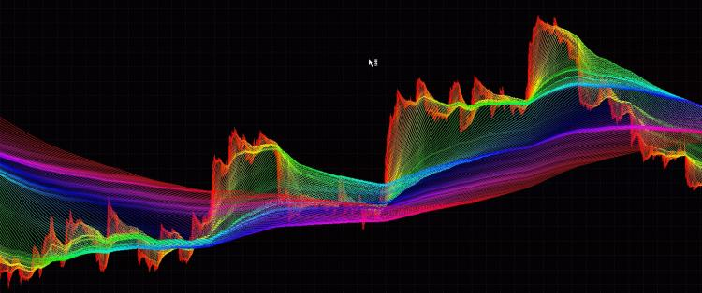
Спектральний аналіз — сукупність методів визначення складу (наприклад, хімічного) об'єкта, заснований на вивченні його спектру. Спектральний аналіз ґрунтується на явищі дис­персії світла.
Традиційно розмежовують:
атомарний та молекулярний спектральний аналіз,
«емісійний» — за спектром випромінення та «абсорбційний» — за спектром поглинання,
«мас-спектрометричний» — за спектром мас атомарних чи молекулярних іонів.

Slide 9
Розроблений в 1859 році німецькими вченими
Густоф Роберт Кіргхгов 1824-1887
Роберт Вільгельм Бунзен 1811-1899

Slide 10
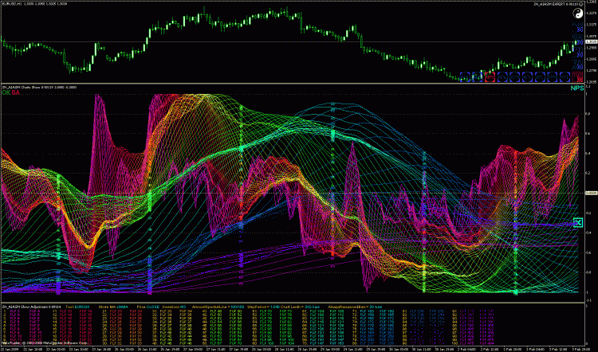
Подібно відбиткам пальців у людей лінійчаті спектри мають неповторну індивідуальність. Неповторність візерунків на шкірі пальця допомагає часто знайти злочинця. Точно так само завдяки індивідуальності спектрів є можливість визначити хімічний склад тіла. За допомогою спектрального аналізу можна виявити даний елемент у складі складного речовини якщо навіть його маса не перевищує 10-10. Це дуже чутливий метод.

Slide 11
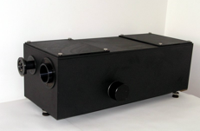
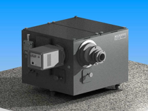
Для точного дослідження спектрів такі прості пристосування, як вузька щілина, що обмежує світловий пучок, і призма, вже недостатні. Необхідні прилади, що дають чіткий спектр, тобто прилади, добре розділяють хвилі різної довжини і не допускають перекриття окремих ділянок спектра. Такі прилади називають спектральними апаратами. Найчастіше основною частиною спектрального апарата є призма або дифракційна решітка.
Спектограф-монохроматор
Спектограф NSI-800GS

Slide 12
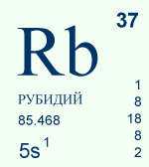
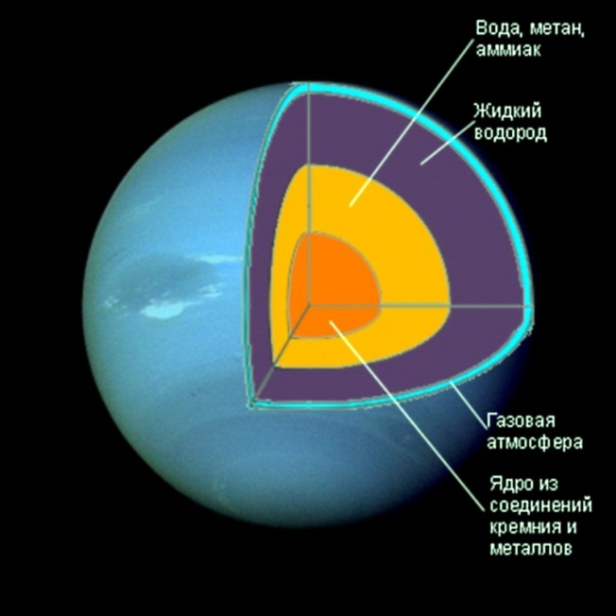
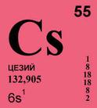
Наслідки спектрального аналізу: 1. Відкрили нові елементи: рубідій, цезій та інші.
2. Дізнались хімічний склад Сонця та багатьох зір.
3. Дізнались хімічний склад руд та мінералів.

Slide 13
Дякую за увагу!

